Slide 1
2020-2021算法课设
验收汇报
班级：人工智能1902班
组⻓：黄元通
成员 （算法）：于之晟
（程序）：李欣宇
（主笔）：付大川

Slide 2
情景1
public : {s_{a}, s_{b}, s_{c}, s_{d}}, {pk_{a}, pk_{b}, pk_{c}, pk_{d}}
TTP's : {sk_{a}, sk_{b}, sk_{c}, sk_{d}}, s_{A}, s_{B}, sk_{A}, sk_{B}
Alice's : s_{A ,}sk_{A}, pk_{A}
Bob's : s_{B,} sk_{B}, pk_{B}
(3) s_{A} ← ([s_{A}]_{pkA}, sk_{A}) s_{B} ← ([s_{B}]_{pkB}, sk_{B})
(3) invalid ← (r, sk_{A})
(4)
Trusted Third Party
Trusted Third Party
(2) [s_{A}]_{pkA}
(4)[s_{B}]_{pkB}
(4)[s_{A}]_{pkA}
(2) [s_{B}]_{pkB}
(2)
(2) [s_{B}]_{pkB}
Alice
Bob
Bob
(1) [s_{B}]_{pkB} ← (s_{B}, pk_{B})
(1) [s_{A}]_{pk} ← (s_{A}, pk_{A})
(1) [s_{B}]_{pk} ← (s_{B}, pk_{B})
(1) r ← random()
A
(5){s_{B}, invalid} ← ([s_{B}]_{pkB}, sk_{A})
B
(5){s_{A}, invalid} ← ([s_{A}]_{pkA}, sk_{B})
正确性
公平性
安全性
监听到的数据为：[s_{A}]_{pkA} [s_{B}]_{pkB}
不能确定二者成绩异同：不管Alice和Bob成绩是否相同，[s_{A}]_{pkA} [s_{B}]_{pkB}值均不同；
不能确定Alice和Bob成绩：监听方没有sk_{A} sk_{B}的值，无法求解s_{A} s_{B}

Slide 3
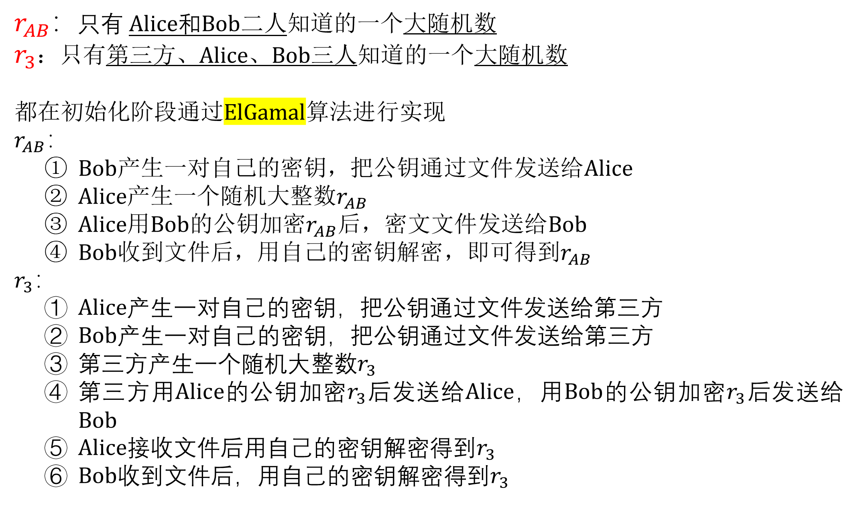
有一个概念：约定的参数
$r_{AB}：$只有 Alice和Bob二人知道的一个大随机数
$r_{3}$：只有第三方、Alice、Bob三人知道的一个大随机数
都在初始化阶段通过ElGamal算法进行实现
$$r_{AB}：$$
Bob产生一对自己的密钥，把公钥通过文件发送给Alice
Alice产生一个随机大整数$r_{AB}$
Alice用Bob的公钥加密$r_{AB}$后，密文文件发送给Bob
Bob收到文件后，用自己的密钥解密，即可得到$r_{AB}$
$$r_{3}：$$
Alice产生一对自己的密钥，把公钥通过文件发送给第三方
Bob产生一对自己的密钥，把公钥通过文件发送给第三方
第三方产生一个随机大整数$r_{3}$
第三方用Alice的公钥加密$r_{3}$后发送给Alice，用Bob的公钥加密$r_{3}$后发送给Bob
Alice接收文件后用自己的密钥解密得到$r_{3}$
Bob收到文件后，用自己的密钥解密得到$r_{3}$

Slide 4




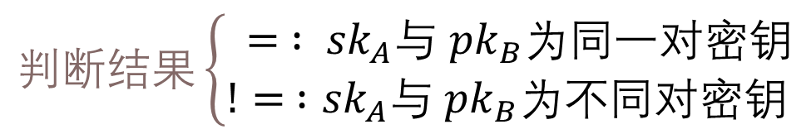
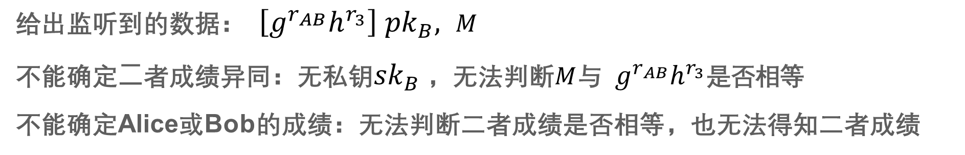

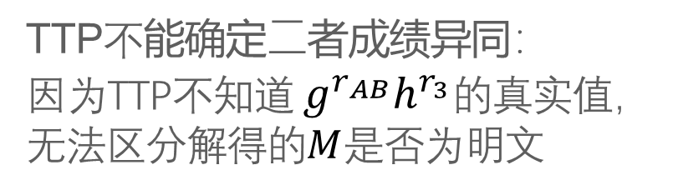


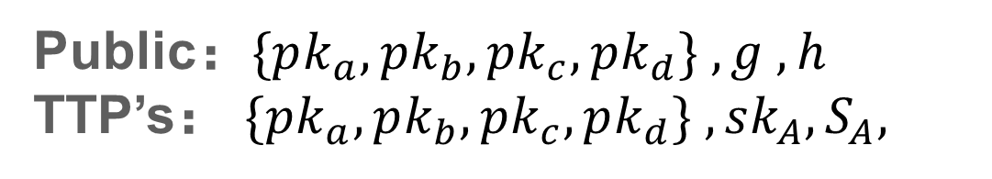


情景2 （1/2）
Public：$\{pk_{a},pk_{b},pk_{c},pk_{d}\} , g , h$
TTP’s： $\{pk_{a},pk_{b},pk_{c},pk_{d}\} , sk_{A}, S_{A},$
Alice’s: $S_{A},r_{AB},$
Bob’s: $S_{B},r_{AB},pk_{B},$
$$r_{3},g^{r_{AB}}h^{r_{3}}$$
$$r_{3}$$
$$r_{3},g^{r_{AB}}h^{r_{3}}$$
正确性
$$\left(2\right)M=( \left[g^{r_{AB}}h^{r_{3}}\right] {pK}_{B}, {sK}_{A} )$$
$$判断结果\left\{\begin{aligned}& = : {sk}_{A}与 {pk}_{B}为同一对密钥 \\ &!= :{sk}_{A}与 {pk}_{B}为不同对密钥\end{aligned}\right.$$
Trusted but Curious Third Party
$$\left(1\right) \left[g^{r_{AB}}h^{r_{3}}\right] {pK}_{B}$$
隐私性
$$\left(3\right) M$$
$$\left(3\right) M$$
TTP不能确定⼆者成绩异同：
因为TTP不知道 $g^{r_{AB}}h^{r_{3}}$的真实值，无法区分解得的$M$是否为明文
Alice
Bob
$$\left(4\right) g^{r_{AB}}h^{r_{3}}==M ?$$
$$\left(4\right) g^{r_{AB}}h^{r_{3}}==M ?$$
TTP不能确定Bob的成绩：
TTP无法得知二者成绩异同，所以不能得知Bob的成绩
给出监听到的数据： $\left[g^{r_{AB}}h^{r_{3}}\right] {pk}_{B}, M$
不能确定⼆者成绩异同：无私钥${sk}_{B}$，无法判断$M$与 $g^{r_{AB}}h^{r_{3}}$是否相等
不能确定Alice或Bob的成绩：无法判断二者成绩是否相等，也无法得知二者成绩
安全性

Slide 5

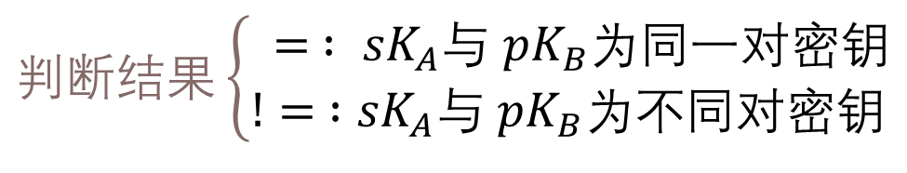

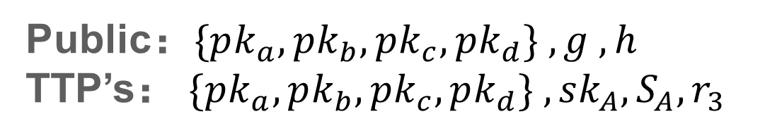

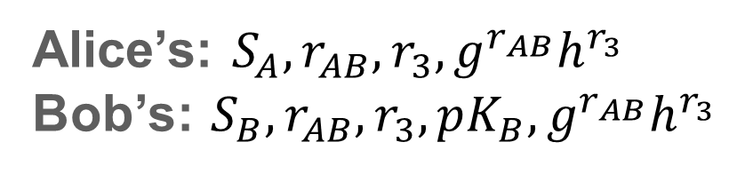

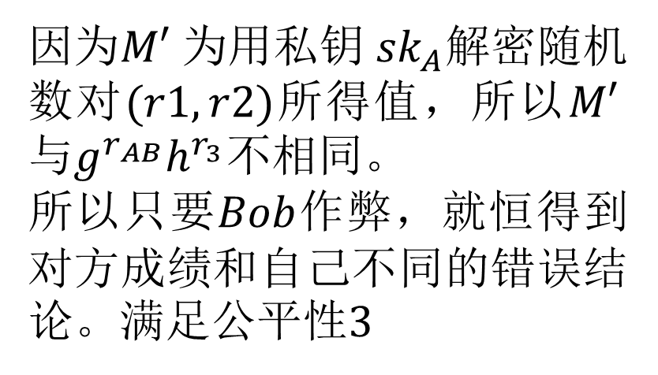



情景2 （2/2）
Public：$\{pk_{a},pk_{b},pk_{c},pk_{d}\} , g , h$
TTP’s： $\{pk_{a},pk_{b},pk_{c},pk_{d}\} , sk_{A}, S_{A}, r_{3}$
Alice’s: $S_{A},r_{AB}, r_{3}, g^{r_{AB}}h^{r_{3}}$
Bob’s: $S_{B},r_{AB}, r_{3},pK_{B}, g^{r_{AB}}h^{r_{3}}$
$$判断结果\left\{\begin{aligned}& = : {sK}_{A}与 {pK}_{B}为同一对密钥 \\ &!= :{sK}_{A}与 {pK}_{B}为不同对密钥\end{aligned}\right.$$
$$\left(2\right)M′=( r, {sK}_{A} )$$
Trusted but Curious Third Party
$$\left(3\right)M′$$
$$\left(1\right) r=random()$$
$$\left(3\right)M′$$
因为$M′ 为用私钥 sk_{A}$解密随机数对$(r1,r2)$所得值，所以$M′$与$g^{r_{AB}}h^{r_{3}}$不相同。
所以只要$Bob$作弊，就恒得到对方成绩和自己不同的错误结论。满足公平性3
Alice
$$\left(4\right) g^{r_{AB}}h^{r_{3}}==M′ ?$$
$$\left(4\right) g^{r_{AB}}h^{r_{3}}==M′ ?$$
公平性

Slide 6


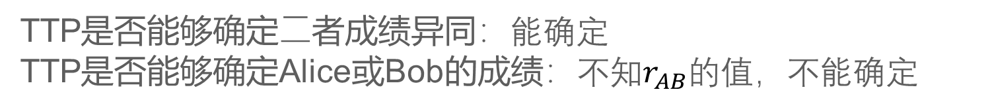

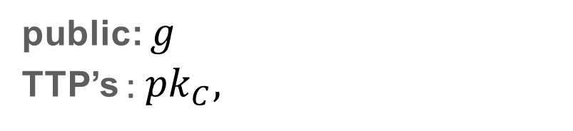




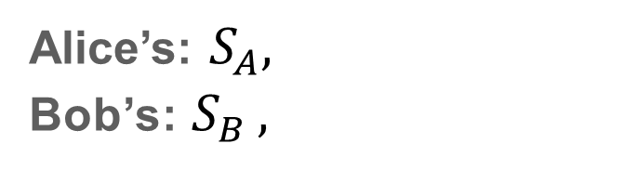




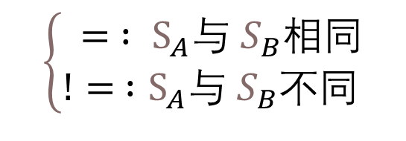

情景3
$$\left\{\begin{aligned}& = : S_{A}与 S_{B}相同 \\ &!= :S_{A}与 S_{B}不同\end{aligned}\right.$$
public: $g$
TTP’s : ${pk}_{C},$
Alice’s: $S_{A},$
Bob’s: $S_{B },$
$$r_{AB}, r_{AC}, r_{3}$$
$$r_{AC}, r_{BC}, r_{3}$$
$$r_{AB}, r_{BC}, r_{3}$$
$\left(2\right)M={[ (g^{r_{AB}})}^{S_{A}}$
${{pk}_{C}}^{r}$
$$+r_{3}$$
$$−{ \left(g^{r_{AB}}\right)}^{S_{B}}]$$
Trusted but Curious Third Party
$$\left(3\right)M$$
$$\left(1\right){ (g^{r_{AB}})}^{S_{A}}+r_{AC}$$
$$\left(1\right){ (g^{r_{AB}})}^{S_{B}}+r_{BC}$$
$$\left(3\right)M$$
Alice
Bob
$$\left(4\right) M== r_{3} ?$$
$$\left(4\right) M== r_{3} ?$$
正确性
隐私性
TTP是否能够确定⼆者成绩异同：能确定
TTP是否能够确定Alice或Bob的成绩：不知$r_{AB}$的值，不能确定

Slide 7




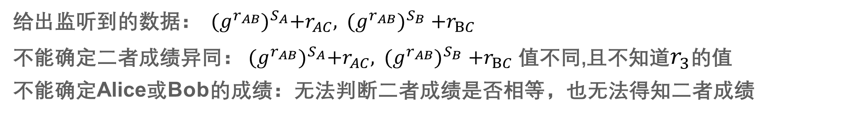



情景3
$$\left\{\begin{aligned}& = : S_{A}与 S_{B}相同 \\ &!= :S_{A}与 S_{B}不同\end{aligned}\right.$$
只要作弊， $r−r_{AC}−{ \left(g^{r_{AB}}\right)}^{S_{B}}的值就$不等于0，从而$M′≠r_{3}$
$$\left(2\right)M={[ (g^{r_{AB}})}^{S_{A}} −{ \left(g^{r_{AB}}\right)}^{S_{B}}]$$
$${{pK}_{C}}^{r}+r_{3}$$
$$\left(2\right)M′=[r−r_{AC}−{ \left(g^{r_{AB}}\right)}^{S_{B}}]{{pK}_{C}}^{r}+r_{3}$$
Trusted but Curious Third Party
Trusted but Curious Third Party
$$\left(3\right)M$$
(1) r
$$\left(1\right){ (g^{r_{AB}})}^{S_{B}}+r_{AC}$$
$$\left(3\right)M′$$
$$\left(3\right)M′$$
$$\left(1\right){ (g^{r_{AB}})}^{S_{A}}+r_{AC}$$
$$\left(1\right){ (g^{r_{AB}})}^{S_{B}}+r_{BC}$$
$$\left(3\right)M$$
Alice
Bob
Bob
(1) r ← random()
$$\left(4\right) M== r_{3} ?$$
$$\left(4\right) M== r_{3} ?$$
$$\left(4\right) M′== r_{3} ?$$
$$\left(4\right) M′== r_{3} ?$$
正确性
公平性
隐私性
TTP是否能够确定⼆者成绩异同：能确定
TTP是否能够确定Alice或Bob的成绩：不知$r_{AB}$的值，不能确定
给出监听到的数据： ${ (g^{r_{AB}})}^{S_{A}}+r_{AC}, { (g^{r_{AB}})}^{S_{B}}+r_{BC}$
不能确定二者成绩异同：${ (g^{r_{AB}})}^{S_{A}}+r_{AC}, { (g^{r_{AB}})}^{S_{B}}+r_{BC}$ 值不同,且不知道$r_{3}$的值
不能确定Alice或Bob的成绩：无法判断二者成绩是否相等，也无法得知二者成绩
$$, {[ (g^{r_{AB}})}^{S_{A}}−{ \left(g^{r_{AB}}\right)}^{S_{B}}]{{pK}_{C}}^{r}+r_{3}$$
安全性

Slide 8
游戏开始之前的初始化过程不计⼊开销
给出从游戏开始到双⽅均得到正确结果时的实际开销（单位：次）
 | Alice |  |  |  |  |  |  |  | Bob |  |  |  |  |  |  |  | 第三⽅
 | 模幂 |  | 乘法 |  | 乘法 逆元 |  | 随机 数 |  | 模幂 |  | 乘法 |  | 乘法 逆元 |  | 随机 数 |  | 模幂 |  | 乘法 |  | 乘法 逆元 |  | 随机 数
 | 基 准 | 实 际 | 基 准 | 实 际 | 基 准 | 实 际 | 基 准 | 实 际 | 基 准 | 实 际 | 基 准 | 实 际 | 基 准 | 实 际 | 基 准 | 实 际 | 基 准 | 实 际 | 基 准 | 实 际 | 基 准 | 实 际 | 基 准 | 实 际
场 景 1 | 3 | 3 | 2 | 2 | 1 | 1 | 1 | 1 | 3 | 3 | 2 | 2 | 1 | 1 | 1 | 1 | 2 | 2 | 2 | 2 | 2 | 2 | 0 | 0
场 景 ₂* | 5 | 0 | 3 | 0 | 1 | 0 | 1 | 0 | 9 | 2 | 5 | 1 | 1 | 0 | 4 | 1 | 2 | 1 | 2 | 1 | 0 | 1 | 0 | 0
场 景 3 | 1 | 2 | 2 | 0 | 0 | 0 | 0 | 0 | 1 | 2 | 2 | 0 | 0 | 0 | 0 | 0 | 0 | 1 | 2 | 1 | 0 | 0 | 0 | 0
场景2*: 假设第三⽅只知道Alice的成绩

